Slide 1
Tutorial de Triggers
Ing. Julio Carreño

Slide 2
Usuario
Usuario:

Slide 3
Abra una conexión desde SQL Developer
Abra SQL developer
Abra una hoja de Trabajo
Ejecute el script ‘books.sql’

Slide 4
Permisos
Otorgue permisos a jcarreno sobre la tabla books

Slide 5
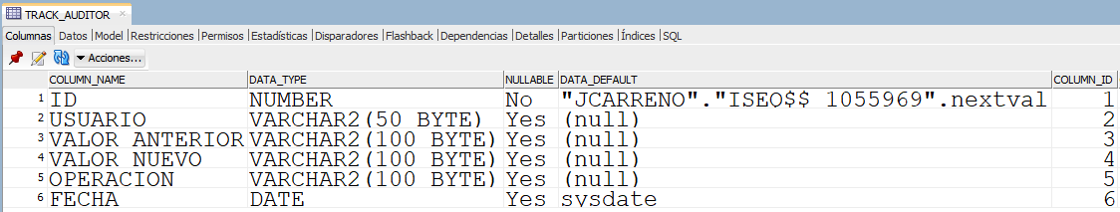
Escenario del trigger
Después de modificar un libro se debe guardar en la tabla de TRACK_AUDITOR el valor anterior y el valor nuevo del libro modificado
Para la columna ‘usuario’ que hace el cambio se usa:
sys_context('userenv','current_user’)
Para la columna ‘fecha’ obtendremos la del sistema
sysdate

Slide 6
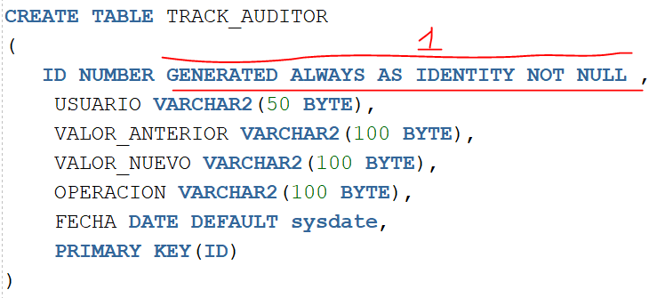
Crear la tabla de auditoria
En Oracle se puede establecer que una columna será IDENTITY, esto es, una columna cuyos valores se generan de forma automática como una secuencia. Observe en la siguiente figura la clausula marcada con el número 1
Busque en el siguiente slide el comando SQL para copiar y pegar

Slide 7
Crear la tabla de auditoria
CREATE TABLE TRACK_AUDITOR
(
ID NUMBER GENERATED ALWAYS AS IDENTITY NOT NULL ,
USUARIO VARCHAR2(50 BYTE),
VALOR_ANTERIOR VARCHAR2(100 BYTE),
VALOR_NUEVO VARCHAR2(100 BYTE),
OPERACION VARCHAR2(100 BYTE),
FECHA DATE DEFAULT sysdate,
PRIMARY KEY(ID)
)

Slide 8
Permisos
Otorgue permisos a jcarreno sobre la tabla TRACK_AUDITOR

Slide 9
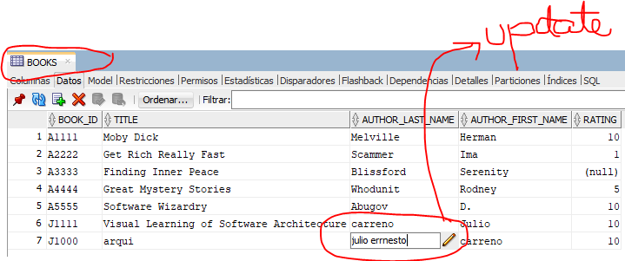
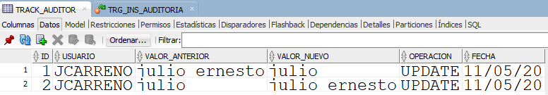
Escenario del trigger
Cuando se modifique un libro se debe guardar en la tabla de TRACK_AUDITOR el valor anterior y el valor nuevo
UPDATE BOOKS set autor_last_name = ‘julio Ernesto’
Where book_id=‘J1000’

Slide 10
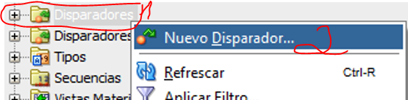
Cree un nuevo disparador

Slide 11
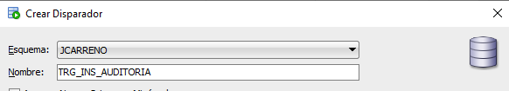
Cree un nuevo disparador

Slide 12
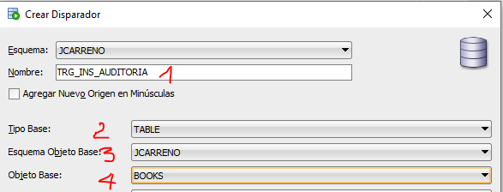
Cree un nuevo disparador
1 nombre del trigger
2 el trigger es sobre una tabla
3 el esquema usuario es jcarreno (seleccione su usuario)
4 la tabla es books
Continúe en el siguiente slide

Slide 13
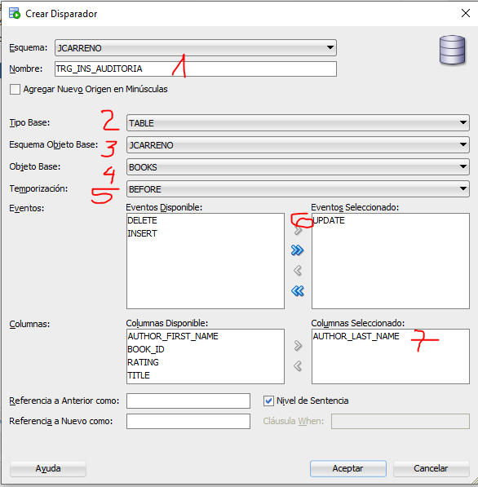
Cree un nuevo disparador
5 TIMING: BEFORE
6 EVENTO: UPDATE
-> se pueden seleccionar varios
7 COLUMNAS: en UPDATE se puede especificar la columna
Continúe en el siguiente slide

Slide 14
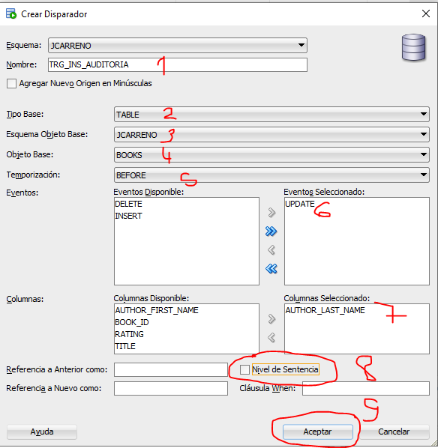
Cree un nuevo disparador
8 DESMARQUE: se ejecutará el trigger por cada FILA
9 ACEPTAR
NOTA: no cambiaremos los nombres de los apuntadores a las versiones old y new de la fila

Slide 15
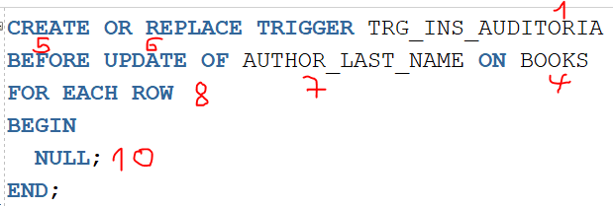
Codigo del trigger
Al finalizar se genera el siguiente script del trigger:

Slide 16
Codigo del cuerpo trigger
En el null marcado como 10 vamos a escribir la sentencia:

Slide 17
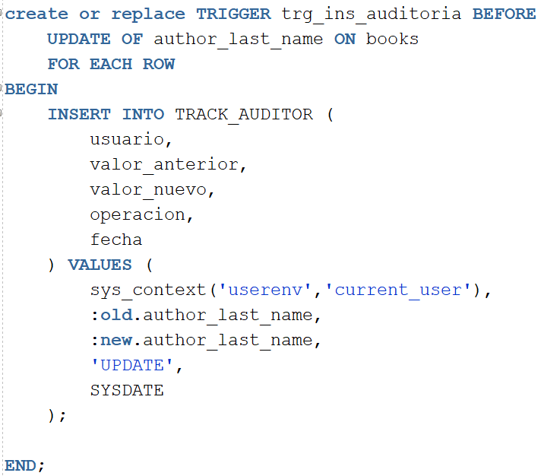
Codigo del cuerpo trigger
En el null marcado como 10 vamos a escribir la sentencia, observe el uso de :OLD y :NEW:
INSERT INTO TRACK_AUDITOR (
usuario,
valor_anterior,
valor_nuevo,
operacion,
fecha
) VALUES (
sys_context('userenv','current_user'),
:old.author_last_name,
:new.author_last_name,
'UPDATE',
SYSDATE
);

Slide 18
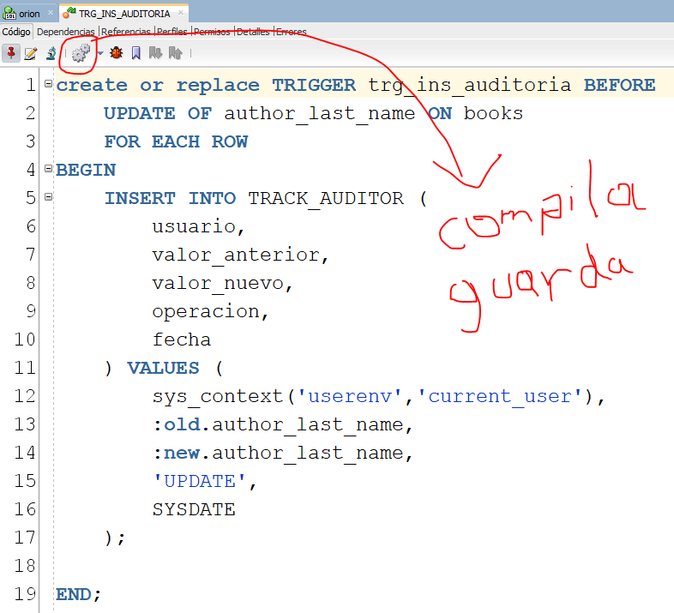
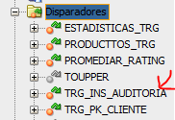
Codigo del cuerpo trigger
Compilar y guardar
Verifique la creación refrescando la sección ‘triggers’

Slide 19
Pruebe el trigger
Actualice la tabla books
En una nueva hoja de trabajo ejecute un comando UPDATE sobre books en varias filas
Realice el commit;
Vaya y consulte la tabla TRACK_AUDITOR
Deben estar los registros de books con los valores anteriores y nuevos

